Slide 1
Grundlagen der Rechnerarchitektur [CS3100.010]
Wintersemester 2014/15
Heiko Falk
Institut für Eingebettete Systeme/Echtzeitsysteme
Ingenieurwissenschaften und Informatik
Universität Ulm

Slide 2
Kapitel 2 Kombinatorische Logik

Slide 3
Inhalte der Vorlesung
Einführung
Kombinatorische Logik
Sequentielle Logik
Technologische Grundlagen
Rechnerarithmetik
Grundlagen der Rechnerarchitektur
Speicher-Hardware
Ein-/Ausgabe

Slide 4
Inhalte des Kapitels (1)
Kombinatorische Logik
Einleitung
Digitale Schaltungen
Logische Schaltungen und Gatter
Boolesche Algebra
Schaltfunktionen
Beispiele für wichtige Schaltfunktionen
Darstellung von Schaltfunktionen
Wahrheitstabellen
Normalformen (KDNF, KKNF)
Hauptsatz der Schaltalgebra
...

Slide 5
Inhalte des Kapitels (2)
Kombinatorische Logik
…
Synthese von Schaltungen
Beispiele
ODER-Funktion, Eingabemelder, Siebensegmentanzeige
Äquivalenz von Schaltfunktionen
Minimierung von Schaltungen
Grundlagen
Vorgehensweise
Karnaugh-Veitch Diagramme
Beispiele
Schaltnetze / Combinational Networks
Vorgehensweise der Synthese für Schaltnetze
Typische Schaltnetze

Slide 6
Digitale elektrische Systeme
Einfaches Szenario: Lampenschaltung
Strom kann bei geschlossenem Stromkreis fließen
Zwei Zustände:
Strom fließt – Lampe leuchtet
Strom fließt nicht – Lampe bleibt dunkel
Schalter
Spannungsquelle
Lichtquelle

Slide 7
Einfache Schaltungen (1)
Einfaches Szenario: Zwei Schalter in Reihe
Lampe leuchtet nur dann, wenn der erste und der zweite Schalter geschlossen sind

Slide 8
Einfache Schaltungen (2)
Einfaches Szenario: Zwei parallele Schalter
Lampe leuchtet nur dann, wenn der erste oder der zweite Schalter geschlossen sind

Slide 9
Komplexe Schaltung
Komplexes Szenario: Viele Schalter
Wann leuchtet die Lampe?
s₁
s₉
s₄
s₂
s₅
s₆
s₁₀
s₃
s₇
s₁₁
s₁₂
s₈

Slide 10
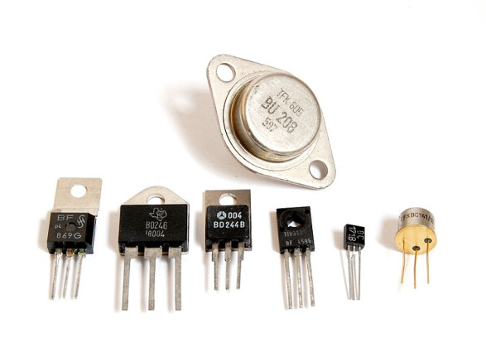
Realisierungsmöglichkeiten
Bisher
Stromkreis, Schalter und Lampe
Unterschiedlichste Technologien
Mechanisch, optoelektronisch, elektromechanisch, elektronisch
Flüssigkeitslogik (Fluidic Logics)
Repräsentation der zwei Zustände
Spannung, Strom, Ladung
Perforation
Magnetisierung
Licht
Flüssigkeitsströmung
Bio ...
[de.wikipedia.org]

Slide 11
Logische Schaltungen (1)
Betrachtung aus dem Blickwinkel der Logik
Zwei Zustände
an – aus
Stromfluss – kein Stromfluss
wahr – falsch
true – false
1 – 0
Realisierung mit elektronischen Bausteinen
Zwei Zustände, z.B. Stromfluss – kein Stromfluss

Slide 12
Logische Schaltungen (2)
Elementare Funktionen über die beiden Zustände
Realisiert mit Funktionsbausteinen (Gatter)
Eingänge und Ausgänge
Komplexere Funktionen durch mehrere zusammengeschaltete Gatter
☞ Logische Funktion tritt in den Vordergrund
Elektronik wird weniger wichtig
☞ Betrachtung elementarer Funktionen / Gatter

Slide 13
UND-Gatter
Implementierung der Konjunktion
Zwei Parameter Alternative Schreibweisen
Mehrere Parameter

Slide 14
ODER-Gatter
Implementierung der Disjunktion
Zwei Parameter Alternative Schreibweisen
Mehrere Parameter

Slide 15
NICHT-Gatter
Implementierung der Negation
Ein Parameter Alternative Schreibweisen
1

Slide 16
Mögliche Realisierung (1)
Implementierung einer Gatterfunktion
Z.B. elektrische Implementierung mit Relais
1 – Stromfluss möglich
0 – kein Stromfluss möglich
Möglicher Aufbau eines UND-Gatters

Slide 17
Mögliche Realisierung (2)
Implementierung einer Gatterfunktion
Z.B. elektrische Implementierung mit Relais
1 – Stromfluss möglich
0 – kein Stromfluss möglich
Möglicher Aufbau eines UND-Gatters

Slide 18
Logische Schaltungen (1)
Zusammenschalten mehrerer elementarer Gatter zu einer Schaltung
Eingänge und Ausgänge
Beispiel 1:

Slide 19
Logische Schaltungen (2)
Beispiel 2:
Problemkreise
Synthese von Schaltungen aus Wahrheitstabelle
Nachweis der Äquivalenz von Schaltungen
Minimaler Aufbau von Schaltungen (Kostenersparnis)

Slide 20
Boolesche Algebra
Von George Boole 1854 entwickelte Algebra
Zwei Werte: 0 und 1
Drei Operationen: + und * und –
Vier Axiome/Rechengesetze (nach Huntington, 1904):
Kommutativität A + B = B + A A * B = B * A
Neutrales Element 0 + A = A 1 * A = A
Distributivität (A + B) * C = (A * C) + (B * C) (A * B) + C = (A + C) * (B + C)
Komplementäres Element A + A = 1 A * A = 0

Slide 21
Wichtige Sätze (1)
Aus den Axiomen beweisbare Sätze
Abgeschlossenheit Boolesche Operationen liefern nur Boolesche Werte als Ergebnis
Assoziativität A + (B + C) = (A + B) + C A * (B * C) = (A * B) * C
Idempotenz A + A = A A * A = A
Absorption A + (A * B) = A A * (A + B) = A

Slide 22
Wichtige Sätze (2)
Aus den Axiomen beweisbare Sätze
Doppeltes Komplement (A) = A
Komplementäre Werte 0 = 1 1 = 0
Satz von De Morgan (A + B) = A * B (A * B) = A + B
Dualität Für jede aus den Axiomen ableitbare Aussage gibt es eine duale Aussage, die durch Tausch der Operationen + und * sowie durch Tausch der Werte 0 und 1 entsteht.

Slide 23
Schaltalgebra
Boolesche Algebra für logische Schaltungen
Operation UND (*)
Operation ODER (+)
Operation NICHT ( )
Zwei Zustände 0 und 1 entsprechen den Werten
Gesetze der Booleschen Algebra helfen bei
Synthese von Schaltungen aus Wahrheitstabellen
Nachweis der Äquivalenz von Schaltungen
Minimierung von Schaltungen

Slide 24
Roter Faden
Kombinatorische Logik
Einleitung
Digitale Schaltungen
Logische Schaltungen und Gatter
Boolesche Algebra
Schaltfunktionen
Synthese von Schaltungen
Schaltnetze / Combinational Networks

Slide 25
Schaltfunktionen
Zweiwertige Funktion über zweiwertige Variablen
Eindeutige Zuordnungsvorschrift
Mögliche Wertekombinationen der Eingabevariablen
Je ein Ergebniswert
Bei n Eingabevariablen ergeben sich 2^{n} Kombinationsmöglichkeiten für mögliche Eingabewerte
Darstellung durch Boolesche Ausdrücke
Variablen und Operationen aus der Booleschen Algebra
Beispiel: f(a, b, c) = a * b + c

Slide 26
Wahrheitstabellen
Tabellarische Darstellung der Zuordnung
Beispiel:
Es gibt 2^{(2n)} verschiedene n-stellige Schaltfunktionen
256 dreistellige Schaltfunktionen

Slide 27
Einstellige Schaltfunktionen
Vier einstellige Schaltfunktionen
Name |  | Null-funktion | Negation | Identitäts-funktion | Eins-funktion
Wahr-heits-tabelle | x | f(x) | f(x) | f(x) | f(x)
 | 0 | 0 | 1 | 0 | 1
 | 1 | 0 | 0 | 1 | 1
Ausdruck |  | f(x) = 0 | f(x) = x | f(x) = x | f(x) = 1

Slide 28
Zweistellige Schaltfunktionen (1)
Sechzehn zweistellige Schaltfunktionen
Konjunktion: UND-Funktion
Name |  |  |  | Konjunktion
Wahr-heits-tabelle | x | y | f(x, y) | f(x, y) | f(x, y) | f(x, y)
 | 0 | 0 | 0 | 0 | 0 | 0
 | 0 | 1 | 0 | 0 | 0 | 0
 | 1 | 0 | 0 | 0 | 1 | 1
 | 1 | 1 | 0 | 1 | 0 | 1
Ausdruck |  |  | f(x, y) = 0 | f(x, y) = x * y | f(x, y) = x * y | f(x, y) = x

Slide 29
Zweistellige Schaltfunktionen (2)
Sechzehn zweistellige Schaltfunktionen
Exklusives Oder: Antivalenz, Addition Modulo 2, f(x, y) = x ⊕ y
Disjunktion: ODER-Funktion
Name |  |  |  |  | exklusives Oder | Disjunktion
Wahr-heits-tabelle | x | y | f(x, y) | f(x, y) | f(x, y) | f(x, y)
 | 0 | 0 | 0 | 0 | 0 | 0
 | 0 | 1 | 1 | 1 | 1 | 1
 | 1 | 0 | 0 | 0 | 1 | 1
 | 1 | 1 | 0 | 1 | 0 | 1
Ausdruck |  |  | f(x, y) = x * y | f(x, y) = y | f(x, y) = x * y + x * y | f(x, y) = x + y

Slide 30
Zweistellige Schaltfunktionen (3)
Sechzehn zweistellige Schaltfunktionen
Peirce-Funktion: Negiertes Oder, NOR
Äquivalenz: f(x, y) = x ≡ y
Name |  |  | Peirce-Funktion | Äquivalenz
Wahr-heits-tabelle | x | y | f(x, y) | f(x, y) | f(x, y)
 | 0 | 0 | 1 | 1 | 1
 | 0 | 1 | 0 | 0 | 0
 | 1 | 0 | 0 | 0 | 1
 | 1 | 1 | 0 | 1 | 0
Ausdruck |  |  | f(x, y) = x * y | f(x, y) = x * y + x * y | f(x, y) = y

Slide 31
Zweistellige Schaltfunktionen (4)
Sechzehn zweistellige Schaltfunktionen
Implikation: f(x, y) = y ⇒ x bzw. f(x, y) = x ⇒ y
Sheffer-Funktion: negiertes UND, NAND
Name |  |  | Implikation |  | Implikation | Sheffer-Funktion | Eins-Funktion
Wahr-heits-tabelle | x | y | f(x, y) | f(x, y) | f(x, y) | f(x, y) | f(x, y)
 | 0 | 0 | 1 | 1 | 1 | 1 | 1
 | 0 | 1 | 0 | 1 | 1 | 1 | 1
 | 1 | 0 | 1 | 0 | 0 | 1 | 1
 | 1 | 1 | 1 | 0 | 1 | 0 | 1
Ausdruck |  |  | f(x, y) = x + y | f(x, y) = x | f(x, y) = x + y | f(x, y) = x * y | f(x, y) = 1

Slide 32
Sheffer-Funktion (1)
Eine Funktion zur Darstellung aller anderen
Sheffer-Funktion / NAND
NICHT-Funktion
UND-Funktion
ODER-Funktion
*

Slide 33
Sheffer-Funktion (2)
Die drei grundlegenden Funktionen UND, ODER, NICHT sind darstellbar
Alle Schaltfunktionen sind alleine mit NAND darstellbar
Neben Sheffer-Funktion auch Pierce-Funktion NOR
Alle grundlegenden Funktionen ebenfalls mit NOR darstellbar
NAND leicht in Hardware realisierbar

Slide 34
Darstellung von Schaltfunktionen
Mögliche Darstellungen
Wahrheitstabelle
Boolescher Ausdruck
Schaltung mit elementaren Gattern (z.B. UND, ODER, NICHT)
Problem
Boolescher Ausdruck und Schaltung sind nicht eindeutig
Mehrere Ausdrücke (Schaltungen) repräsentieren die gleiche Schaltfunktion

Slide 35
Normalformen (1)
Normierte Ausdrücke zur Darstellung von Schaltfunktionen
Begriffe
Produktterm
Einfache Variable (evtl. negiert)
Konjunktion einfacher Variablen (jeweils evtl. negiert)
Beispiele: x, x, x * y * z
Summenterm
Analog zu Produktterm, jedoch Disjunktion
Beispiele: x, x, x + y + z

Slide 36
Normalformen (2)
Weitere Begriffe
Minterm
Produktterm, in dem jede Variable einer Schaltfunktion genau einmal vorkommt (einfach oder negiert)
Beispiel: x₁ * x₂ * x₃ * x₄ ist Minterm für Funktion f(x₁, x₂, x₃, x₄)
Maxterm
Summenterm, in dem jede Variable einer Schaltfunktion genau einmal vorkommt (einfach oder negiert)
Beispiel: x₁ + x₂ + x₃ + x₄ ist Maxterm für Funktion f(x₁, x₂, x₃, x₄)

Slide 37
Normalformen (3)
Noch mehr Begriffe
Disjunktive Normalform (DNF)
Disjunktion von Produkttermen
Beispiel: x + x * y + y * z
Konjunktive Normalform (KNF)
Konjunktion von Summentermen
Beispiel: x * (x + y) * (y + z)

Slide 38
Normalformen (4)
Noch mehr aber besonders wichtige Begriffe
Kanonische disjunktive Normalform (KDNF, DKF)
Disjunktion einer Menge von Mintermen mit gleichen Variablen
Beispiel: KDNF zur Funktion f(x₁, x₂, x₃, x₄) x₁ * x₂ * x₃ * x₄ + x₁ * x₂ * x₃ * x₄ + x₁ * x₂ * x₃ * x₄
Kanonische konjunktive Normalform (KKNF, KKF)
Konjunktion einer Menge von Maxtermen mit gleichen Variablen
Beispiel: KKNF zur Funktion f(x₁, x₂, x₃, x₄) (x₁ + x₂ + x₃ + x₄) * (x₁ + x₂ + x₃ + x₄) * (x₁ + x₂ + x₃ + x₄)

Slide 39
Hauptsatz der Schaltalgebra (1)
Jede Schaltfunktion lässt sich als genau eine KDNF darstellen
Für jedes f(x) = 1 aus der Wahrheitstabelle bilde man einen Minterm für die KDNF.
Eine Variable x_{i} wird invertiert, wenn die Variable für diesen Eintrag in der Wahrheitstabelle 0 ist, ansonsten einfach verwendet.
Beispiel:
Darstellung durch KDNF bis auf Vertauschungen eindeutig (Kommutativität)

Slide 40
Hauptsatz der Schaltalgebra (2)
Jede Schaltfunktion lässt sich als genau eine KKNF darstellen
Für jedes f(x) = 0 aus der Wahrheitstabelle bilde man einen Maxterm für die KKNF.
Eine Variable x_{i} wird invertiert, wenn die Variable für diesen Eintrag in der Wahrheitstabelle 1 ist, ansonsten einfach verwendet.
Beispiel:
Darstellung durch KKNF bis auf Vertauschungen eindeutig (Kommutativität)

Slide 41
Hauptsatz der Schaltalgebra (3)
Überführung der kanonischen Normalformen ineinander
Wegen Dualität gilt: KDNF( f(x) ) = KKNF( f(x) ) und KKNF( f(x) ) = KDNF( f(x) )

Slide 42
Roter Faden
Kombinatorische Logik
Einleitung
Schaltfunktionen
Beispiele für wichtige Schaltfunktionen
Darstellung von Schaltfunktionen
Wahrheitstabellen
Normalformen (KDNF, KKNF)
Hauptsatz der Schaltalgebra
Synthese von Schaltungen
Schaltnetze / Combinational Networks

Slide 43
Synthese von Schaltungen
Vorgehen
Aufstellen der Wahrheitstabelle
Bilden der KDNF (oder KKNF)
Aufbau der dazugehörigen Schaltung

Slide 44
Beispiel: ODER-Funktion
Wahrheitstabelle für die zweistellige ODER-Funktion
Bildung der KDNF
Suchen der Stellen mit f(x₁, x₂) = 1
Summieren der entsprechenden Minterme: f(x₁, x₂) = x₁ * x₂ + x₁ * x₂ + x₁ * x₂
Problem
Schaltung wird in aller Regel nicht minimal sein
x₁ | x₂ | f(x₁, x₂)
0 | 0 | 0
0 | 1 | 1
1 | 0 | 1
1 | 1 | 1

Slide 45
Einschub: Binärzahlen
Darstellung ganzer Zahlen mit Hilfe von binären Zuständen
Darstellung mit 0 und 1 aber mehreren Stellen
Z.B. zweistellige Binärzahlen
4 Möglichkeiten: 00, 01, 10, 11
Z.B. dreistellige Binärzahlen
8 Möglichkeiten: 000, 001, 010, 011, 100, 101, 110, 111
Wert einer Binärzahl
Beispiel: (011)₂
Stufenzahlen aus dem Binärsystem: Zweierpotenzen, 2n
Berechnung: (011)₂ = 0 * 2² + 1 * 2¹ + 1 * 2⁰ = 3₁₀

Slide 46
Beispiel: Eingabemelder / 1-aus-n-Codierer (1)
Verhalten für n = 3: 3 Eingänge und 2 Ausgänge
Höchstens einer der Eingänge darf 1 sein
Ergebnis ist die Binärzahl, die die Nummer des Eingangs darstellt
Wahrheitstabelle
x₃ | x₂ | x₁ | f₂(x₁, x₂, x₃) | f₁(x₁, x₂, x₃)
0 | 0 | 0 | 0 | 0
0 | 0 | 1 | 0 | 1
0 | 1 | 0 | 1 | 0
0 | 1 | 1 | * | *
1 | 0 | 0 | 1 | 1
1 | 0 | 1 | * | *
1 | 1 | 0 | * | *
1 | 1 | 1 | * | *
Ausgabe des 1-aus-3-Codierers ist Ergebnis zweier Schaltfunktionen f₂ und f₁.

Slide 47
Beispiel: Eingabemelder / 1-aus-n-Codierer (2)
Uninteressante Funktionswerte
Einige Eingabewerte können nicht vorkommen / werden ausgeschlossen
„Don’t care“ Ergebnisse
Mit „*“ in Wahrheitstabelle gekennzeichnet
Bildung der KDNF für beide Schaltfunktionen
f₂(x₁, x₂, x₃) = x₁ * x₂ * x₃ + x₁ * x₂ * x₃
f₁(x₁, x₂, x₃) = x₁ * x₂ * x₃ + x₁ * x₂ * x₃
Uninteressante Funktionsergebnisse werden nicht berücksichtigt (d.h. bei KDNF wie Null-Ergebnisse behandelt)

Slide 48
Beispiel: Siebensegmentanzeige (1)
Typische Anzeige für Ziffern (bspw. in Digitaluhren)
Schaltfunktionen zur Ansteuerung der 7 verschiedenen Segmente
Eingabe pro Schaltfunktion / Segment: Binär codierte Zahl bzw. Ziffer
Ausgabe pro Schaltfunktion / Segment: Bit ob Segment an oder aus
Im folgenden gesucht: Schaltfunktion zur Ansteuerung von Segment d

Slide 49
Beispiel: Siebensegmentanzeige (2)
x₃ | x₂ | x₁ | x₀ | d(x₃, x₂, x₁, x₀)
0 | 0 | 0 | 0 | 1
0 | 0 | 0 | 1 | 0
0 | 0 | 1 | 0 | 1
0 | 0 | 1 | 1 | 1
0 | 1 | 0 | 0 | 0
0 | 1 | 0 | 1 | 1
0 | 1 | 1 | 0 | 1
0 | 1 | 1 | 1 | 0
1 | 0 | 0 | 0 | 1
1 | 0 | 0 | 1 | 1
1 | 0 | 1 | 0 | *
... |  |  |  | ...
1 | 1 | 1 | 1 | *
Wahrheitstabelle zur Ansteuerung
des Segments d

Slide 50
Beispiel: Siebensegmentanzeige (3)
Aufstellung der KDNF
Nur 1-Werte betrachten
Don’t care-Werte werden ignoriert
d(x₃, x₂, x₁, x₀) = x₃ * x₂ * x₁ * x₀ + x₃ * x₂ * x₁ * x₀ + x₃ * x₂ * x₁ * x₀ + x₃ * x₂ * x₁ * x₀ + x₃ * x₂ * x₁ * x₀ + x₃ * x₂ * x₁ * x₀ + x₃ * x₂ * x₁ * x₀
KDNF sicherlich nicht minimal
Ungeeignet zur Übertragung in eine kostengünstige Schaltung

Slide 51
Äquivalenz von Schaltfunktionen
Wegen der Eindeutigkeit der KDNF- bzw. KKNF-Darstellung gilt
Zwei Schaltfunktionen sind äquivalent, wenn sie sich auf die selbe KDNF oder KKNF zurückführen lassen
Bis auf Vertauschungen bzgl. des Kommutativitätsaxioms
Umformungen nach den Gesetzen der Booleschen Algebra
Erhaltung der Schaltfunktion
Nutzen
Z.B. Minimierung von Schaltfunktionen

Slide 52
Minimierung
Suche nach einer minimalen Darstellung einer Schaltfunktion
Größenbegriff notwendig
Menge der benötigten Gatter
Anzahl der Variablen
Anzahl der notwendigen ICs
Anzahl der notwendigen Kontakte
Größe der benötigten Chipfläche in mm²
...
☞ Größenbegriff von den (Herstellungs-) Kosten bestimmt
☞ Größenbegriff hier
Anzahl der Booleschen Operationen

Slide 53
Grundlage der Minimierung (1)
Gesetze der Booleschen Algebra
Insbesondere A * B + A * B = A
Beweis
A * B + A * B = A * (B + B) wg. (Kommutativität u.) Distributivität
A * (B + B) = A * 1 wg. komplementärem Element
A * 1 = A wg. neutralem Element

Slide 54
Grundlage der Minimierung (2)
Beispiel: ODER-Funktion
KDNF: f(x₁, x₂) = x₁ * x₂ + x₁ * x₂ + x₁ * x₂
Umwandlung
f(x₁, x₂) = x₁ * x₂ + x₁ * x₂ + x₁ * x₂
= x₁ * x₂ + x₁ * (x₂ + x₂)
= x₁ * x₂ + x₁ * 1
= x₁ * x₂ + x₁
= x₁ * x₂ + x₁ + x₁ * x₂
= (x₁ + x₁) * x₂ + x₁
= x₂ + x₁
Distributivität
Neutrales Element
Absorption

Slide 55
Vorgehensweise
Manuelle Minimierung
Umformen (z.B. der KDNF) nach den Regeln der Booleschen Algebra
Algorithmisches Verfahren
Verfahren nach Quine/McCluskey
Kann durch ein Programm automatisiert angewendet werden
Geeignet für Schaltfunktionen mit vielen Variablen
Graphische Verfahren
Händlerscher Kreisgraph
Karnaugh-Veitch Diagramme
Geeignet für Schaltfunktionen mit wenigen Variablen

Slide 56
Karnaugh-Veitch Diagramme (1)
Ausgangspunkt KDNF (oder KKNF)
Rechteckschema
Je ein Feld für jeden möglichen Minterm (Maxterm)
Anordnung der Felder, so dass benachbarte Felder bzw. Minterme zusammenfassbar sind
Diagramm für zweistellige Schaltfunktion
Funktion: f(x₁, x₂)
KV-Diagramm

Slide 57
Karnaugh-Veitch Diagramme (2)
Diagrammaufbau
Jede Variable x_{i} halbiert das Diagramm in zwei zusammenhängende Teile
Erster Teil für x_{i}
Zweiter Teil für x_{i}
Variable x₁ Variable x₂
Benachbarte Felder unterscheiden sich nur um das „Vorzeichen“ einer Variablen in den beiden Mintermen

Slide 58
Beispiel: ODER-Funktion (1)
Aufstellen der KDNF
f(x₁, x₂) = x₁ * x₂ + x₁ * x₂ + x₁ * x₂
Eintragung in das Diagramm
Eintragung einer 1, wenn Minterm benötigt wird
Eintragung einer 0, wenn Minterm nicht benötigt wird
Eintragungen im KV-Diagramm auch direkt aus Wahrheitstabelle möglich

Slide 59
Beispiel: ODER-Funktion (2)
Markierung möglichst weniger und möglichst großer zusammenhängender Bereiche, die im KV-Diagramm 1en enthalten
Nur zusammenhängende rechteckige Bereiche mit 2^{n} Elementen erlaubt
Im KV-Diagramm markierte Bereiche dürfen sich durchaus überlappen
Alle 1-Felder im KV-Diagramm müssen schließlich markiert sein
Markierte Bereiche ergeben Produktterme, die summiert werden: f(x₁, x₂) = x₁ + x₂
Produktterme ergeben sich aus denjenigen Variablen, die entweder nur negiert oder nur nicht-negiert im markierten Bereich vorkommen

Slide 60
Beispiel: ODER-Funktion (3)
Alternative Markierung
Markierung nicht so groß wie möglich, aber alle 1en markiert
Markierte Bereiche ergeben Produktterme, die summiert werden:
f(x₁, x₂) = x₁ + x₁ * x₂
Funktion korrekt, jedoch nicht minimal

Slide 61
Beispiel: Eingabemelder / 1-aus-n-Codierer (1)
Dreistellige Schaltfunktionen
Karnaugh-Veitch Diagramm

Slide 62
Beispiel: Eingabemelder / 1-aus-n-Codierer (2)
Halbierungen des Diagramms
Variable x₁
Variable x₂
Wichtig: die Bereiche für x₂ gehören zusammen
Vorstellung: Diagramm ist an den Rändern zusammengeklebt

Slide 63
Beispiel: Eingabemelder / 1-aus-n-Codierer (3)
Halbierungen des Diagramms
Variable x₃

Slide 64
Beispiel: Eingabemelder / 1-aus-n-Codierer (4)
Belegen des KV-Diagramms aus der Wahrheitstabelle
Funktion f₂ aus Folie 44
Eintragung der Don’t care-Werte
Don’t care-Werte können mitmarkiert werden oder nicht
Ziel: möglichst große Bereiche markieren
Markierte Don’t care-Werte werden später zu 1, andere zu 0

Slide 65
Beispiel: Eingabemelder / 1-aus-n-Codierer (5)
Markierungen für f₂
Zwei Bereiche
Markierte Bereiche ergeben Produktterme, die summiert werden:
f₂(x₁, x₂ , x₃) = x₂ + x₃

Slide 66
Beispiel: Eine fiktive Funktion
Gegeben sei folgende Belegung aus der Wahrheitstabelle
Gesucht ist die beste Markierung
Markierte Bereiche ergeben Produktterme, die summiert werden:
f(x₁, x₂ , x₃) = x₂ + x₃

Slide 67
Beispiel: Eine andere fiktive Funktion (1)
Gegeben sei eine weitere Belegung aus einer Wahrheitstabelle
Gesucht ist die beste Markierung
Frage: minimale DNF?
DNF: f(x₁, x₂ , x₃) = x₁ * x₂ * x₃ + x₁ * x₃ + x₁ * x₂
Sind die größten Bereiche markiert?

Slide 68
Beispiel: Eine andere fiktive Funktion (2)
Gegeben sei eine weitere Belegung aus einer Wahrheitstabelle
Gesucht ist die beste Markierung
Markierung kann vergrößert werden
DNF: f(x₁, x₂ , x₃) = x₂ * x₃ + x₁ * x₃ + x₁ * x₂
Frage: DNF minimal?
Minimale Anzahl von Markierungen?
Überflüssige Markierung kann entfallen

Slide 69
Beispiel: Eine andere fiktive Funktion (3)
Gegeben sei eine weitere Belegung aus einer Wahrheitstabelle
Gesucht ist die beste Markierung
Minimale DNF gefunden
DNF: f(x₁, x₂ , x₃) = x₂ * x₃ + x₁ * x₃

Slide 70
Vierstellige Funktionen (1)
Karnaugh-Veitch Diagramm für vierstellige Schaltfunktion

Slide 71
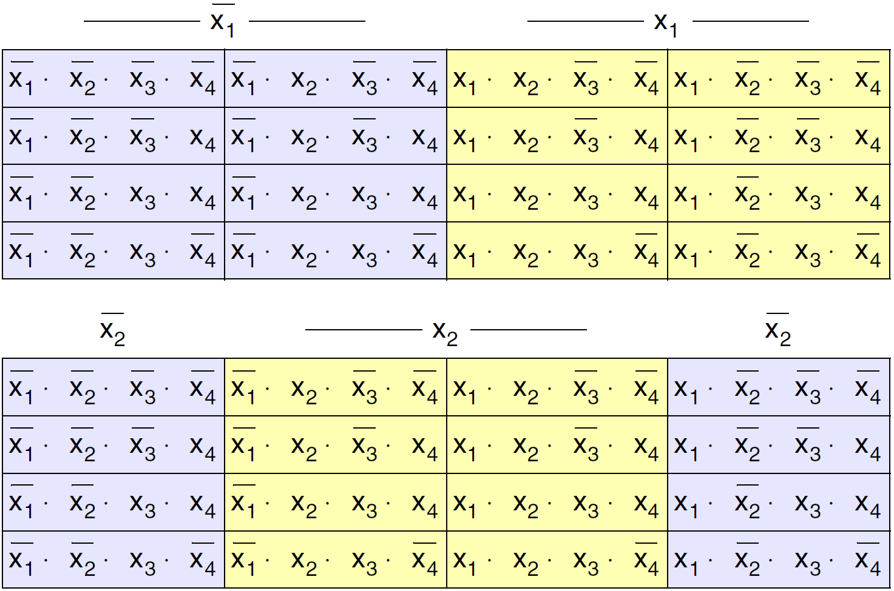
Vierstellige Funktionen (2)
Halbierungen für vierstellige Schaltfunktion

Slide 72
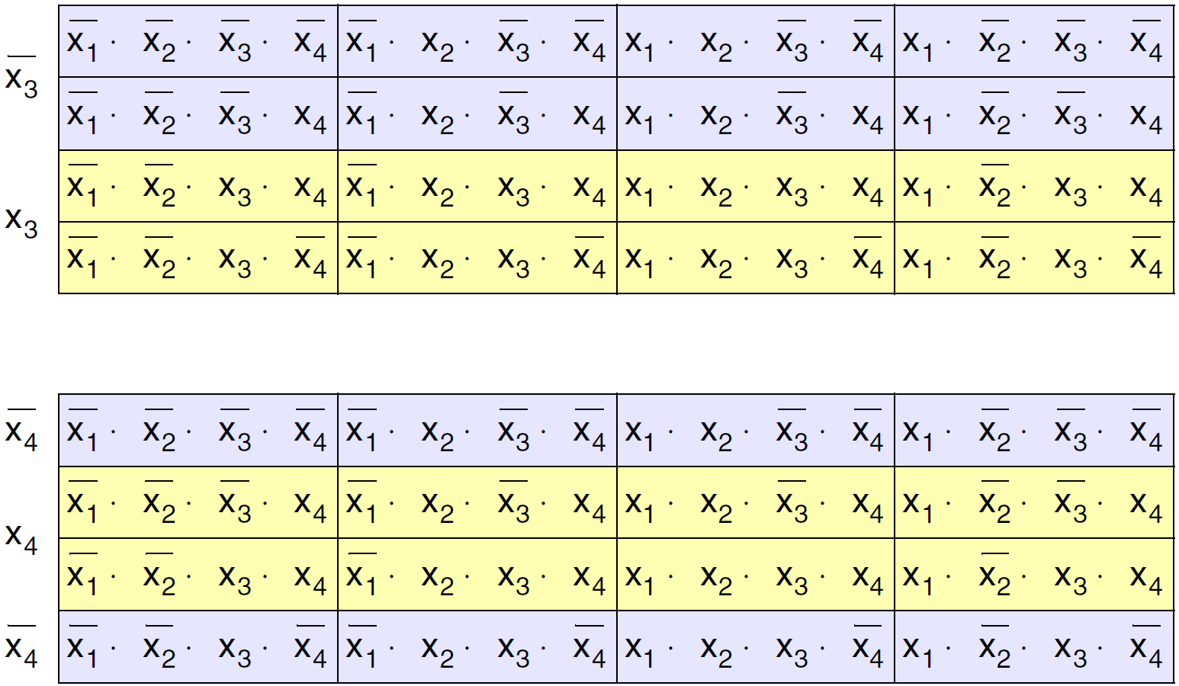
Vierstellige Funktionen (3)
Halbierungen für vierstellige Schaltfunktion

Slide 73
Vierstellige Funktionen (4)
Markierungen
Insbesondere sind folgende Markierungen möglich
Vorstellung: Diagramm ist an den Seiten jeweils zusammengeklebt

Slide 74
Beispiel: 2x2-Multiplizierer (1)
Binärer Multiplizierer für 2 mal 2 Eingänge
Binärdarstellung von Zahlen von 0 bis 3 bzw. 0 bis 15
Zwei Eingänge a₁ und a₀
Zwei Eingänge b₁ und b₀
Vier Ausgänge y₃, y₂, y₁ und y₀

Slide 75
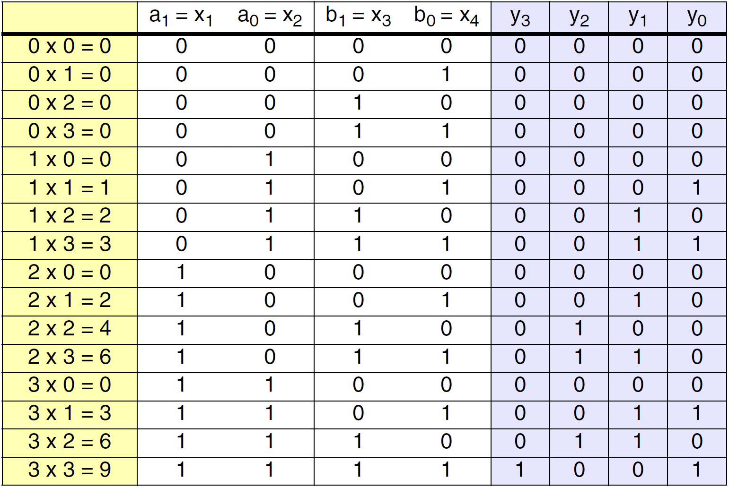
Beispiel: 2x2-Multiplizierer (2)

Slide 76
Beispiel: 2x2-Multiplizierer (3)
Karnaugh-Veitch Diagramm für y₀
Markierte Bereiche:
y₀ = x₂ * x₄

Slide 77
Beispiel: 2x2-Multiplizierer (4)
Karnaugh-Veitch Diagramm für y₁
Markierte Bereiche:
y₁ = x₂ * x₃ * x₄ + x₁ * x₂ * x₃ + x₁ * x₃ * x₄ + x₁ * x₂ * x₄

Slide 78
Beispiel: 2x2-Multiplizierer (5)
Karnaugh-Veitch Diagramm für y₂
Markierte Bereiche:
y₂ = x₁ * x₂ * x₃ + x₁ * x₃ * x₄

Slide 79
Beispiel: 2x2-Multiplizierer (6)
Karnaugh-Veitch Diagramm für y₃
Markierte Bereiche:
y₃ = x₁ * x₂ * x₃ * x₄

Slide 80
Zusammenfassung
Markierungsregeln
Rechteckige Bereiche mit 2^{n} Elementen markieren
Achtung: Diagramm gilt als oben/unten bzw. links/rechts „zusammengeklebt“
Alle 1-Werte müssen markiert werden
Möglichst große Bereiche markieren
Möglichst wenige markierte Bereiche benutzen

Slide 81
Roter Faden
Kombinatorische Logik
Einleitung
Schaltfunktionen
Synthese von Schaltungen
Beispiele
ODER-Funktion, Eingabemelder, Siebensegmentanzeige
Äquivalenz von Schaltfunktionen
Minimierung von Schaltungen
Grundlagen
Vorgehensweise
Karnaugh-Veitch Diagramme
Beispiele
Schaltnetze / Combinational Networks

Slide 82
Schaltnetze (1)
Mehrere Schaltfunktionen (Combinational Networks)
Sind von gleichen Eingangsvariablen abhängig f₁(x₁, x₂, …, x_{n}) f₂(x₁, x₂, …, x_{n}) … f_{m}(x₁, x₂, …, x_{n})
Entspricht Schaltung mit mehreren Ausgängen
Kombinatorische Logik

Slide 83
Schaltnetze (2)
Gerichteter, azyklischer Graph
Gatter sowie Ein- und Ausgänge sind Knoten
Verbindungsleitungen sind Kanten (gerichtet von Eingängen zu Ausgängen)
Aufbau von Schaltnetzen
Einstufige (nur eine Gatterebene)
Zweistufige (zwei Gatterebenen)
Mehrstufige
Folgerung aus der Darstellung durch kanonische Normalformen
Jedes Schaltnetz ist zweistufig realisierbar, wenn
alle Signale einfach und negiert vorliegen, und
Gatter mit ausreichender Anzahl von Eingängen vorliegen

Slide 84
Schaltnetze (3)
Begründung
Bezug zur KDNF (oder KKNF)
Alle Variablen werden einfach oder negiert benutzt
Zunächst Minterme: ein UND-Gatter pro Minterm (erste Stufe)
Summe der Minterme: ein ODER-Gatter für alle Minterme
Beispiel Eingabemelder

Slide 85
Schaltnetze (4)
Anzahl der notwendigen Gatter bei n Eingängen
Max. 2^{n} UND-Gatter pro Schaltfunktion mit bis zu n Eingängen (KDNF)
Ein ODER-Gatter mit bis zu 2^{n} Eingängen
Minimierung
Reduziert Gatteranzahl und Eingangsanzahl pro Gatter
Minimierung parallel für mehrere Schaltfunktionen des Schaltnetzes
Verwendung der selben Gatter für verschiedene Schaltfunktionen
Z.B. Karnaugh-Veitch Diagramme für mehrere Schaltfunktionen des Netzes

Slide 86
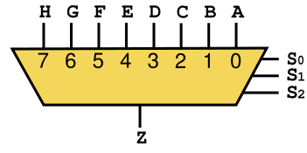
Typische Schaltnetze: 1-aus-k-Multiplexer (1)
Steuerleitungen weisen viele Eingabeleitungen einem Ausgang zu
n Steuerleitungen s₀, s₁, …, s_{n-1} (Eingänge)
k = 2^{n} Eingänge x₀, x₁, …, x_{k-1}
Ein Ausgang y
Es gilt: y = x_{i} für (s_{n-1}, …, s₁, s₀)₂ = i (Zahlendarstellung im Binärsystem)
Multiplexer
(MUX)
[en.wikipedia.org]

Slide 87
Typische Schaltnetze: 1-aus-k-Multiplexer (2)
Realisierung
Für n = 2 als DNF
Einsatz
Anzeige und Auswahl verschiedener Datenquellen Z.B. Auslesen von Daten aus Speicherzellen
Hinweis: Ein dicker Punkt
an einem Gatter-Eingang x
steht für das Inverse, d.h. x

Slide 88
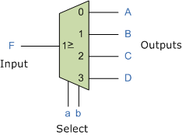
Typische Schaltnetze: 1-zu-k-Demultiplexer (1)
Steuerleitungen weisen eine Eingabeleitung vielen Ausgängen zu
n Steuerleitungen s₀, s₁, …, s_{n-1} (Eingänge)
Ein Eingang x
k = 2^{n} Ausgänge y₀, y₁, …, y_{k-1}
Es gilt: y_{i} = x für (s_{n-1}, …, s₁, s₀)₂ = i (Zahlendarstellung im Binärsystem)
Demultiplexer
(DEMUX)
[electronics-tutorials.ws]

Slide 89
Typische Schaltnetze: 1-zu-k-Demultiplexer (2)
Realisierung
Für n = 2 als DNF
Einsatz
Zuordnung und Auswahl verschiedener Datensenken Z.B. Speichern von Daten in Speicherzellen

Slide 90
Typische Schaltnetze: k-zu-n-Codierer (1)
Nummer eines Eingangs wird ausgegeben
k = 2^{n} Eingänge x₀, x₁, …, x_{k-1}
Immer genau eine Eingangsleitung auf 1: ∃ i mit x_{i} = 1 und ∀ j ≠ i: x_{j} = 0
n Ausgänge y₀, y₁, …, y_{n-1}
Es gilt: (y_{n-1}, …, y₁, y₀)₂ = i (Zahlendarstellung im Binärsystem)
Codierer

Slide 91
Typische Schaltnetze: k-zu-n-Codierer (2)
Realisierung
Für n = 2, k = 4 als DNF
Einsatz
Z.B. Signalisierung eines Interrupt-Eingangs

Slide 92
Typische Schaltnetze: n-zu-k-Decodierer (1)
Eingänge selektieren genau einen von vielen Ausgängen
n Eingänge x₀, x₁, …, x_{n-1}
k = 2^{n} Ausgänge y₀, y₁, …, y_{k-1}
Es gilt: y_{i} = 1 und ∀ j ≠ i: y_{j} = 0 mit (x_{n-1}, …, x₁, x₀)₂ = i (Zahlendarstellung im Binärsystem)
Decodierer

Slide 93
Typische Schaltnetze: n-zu-k-Decodierer (2)
Realisierung
Für n = 2, k = 4 als DNF
Einsatz
Z.B. Dekodierung eines Maschinenbefehls

Slide 94
Zusammenfassung (1)
Einleitung
Elektrische Zustände einer Schaltung
Strom fließt oder fließt nicht
Ladung ist vorhanden oder nicht
Logische Zustände
wahr oder falsch
1 oder 0
Realisierung digitaler logischer Schaltungen mit elementaren Bausteinen: UND-, ODER und NICHT-Gatter
Direkter Zusammenhang zwischen digitalen logischen Schaltungen und Boolescher Algebra: Rechenregeln der Booleschen Algebra können auf logische Schaltungen angewendet werden

Slide 95
Zusammenfassung (2)
Schaltfunktionen
Wahrheitstabellen: Tabellarische Zuordnung von logischen Ausgabewerten zu allen möglichen Kombinationen von Eingabewerten
Normalformen: Normierte Ausdrücke zur Darstellung von Schaltfunktionen
Kanonische disjunktive Normalform (KDNF): Disjunktion einer Menge von Mintermen
Kanonische konjunktive Normalform (KKNF): Konjunktion einer Menge von Maxtermen
Hauptsatz der Schaltalgebra: Jede Schaltfunktion lässt sich als genau eine KDNF bzw. KKNF darstellen; diese Darstellung ist eindeutig

Slide 96
Zusammenfassung (3)
Synthese von Schaltungen
Vorgehensweise: Aufstellen der Wahrheitstabelle, Bilden der KDNF/KKNF, Aufbau der Schaltung
Schaltungs-Minimierung: Suche nach einer minimalen Darstellung einer Schaltfunktion
Graphisches Verfahren: Karnaugh-Veitch Diagramme
Rechteckschema, je ein Feld für jeden möglichen Minterm (Maxterm)
Anordnung, so dass benachbarte Felder zusammenfassbar
Markierung möglichst weniger und möglichst großer zusammenhängender Bereiche mit Einsen im KV-Diagramm
Überführung der markierten Bereiche in Schaltung
Unbestimmte Werte (Don’t care) werden mitmarkiert oder nicht

Slide 97
Zusammenfassung (4)
Schaltnetze / Combinational Networks
Schaltnetz: Schaltung mit mehreren Ausgängen; mehrere Schaltfunktionen hängen von gleichen Eingangsvariablen ab
Jedes Schaltnetz ist zweistufig realisierbar
Typische Schaltnetze
1-aus-k-Multiplexer
1-zu-k-Demultiplexer
k-zu-n-Codierer
n-zu-k-Decodierer

